Slide 1

โครงการ ธนาคารขยะรีไซเคิล
ตำบลโชคเหนือ อำเภอลำดวน จังหวัดสุรินทร์

Slide 2
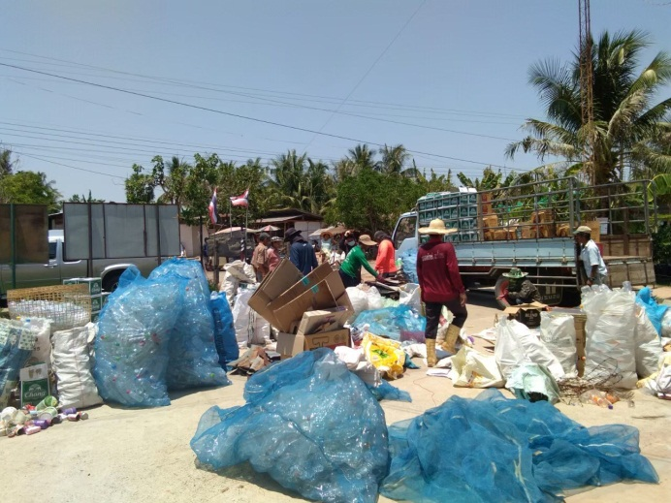
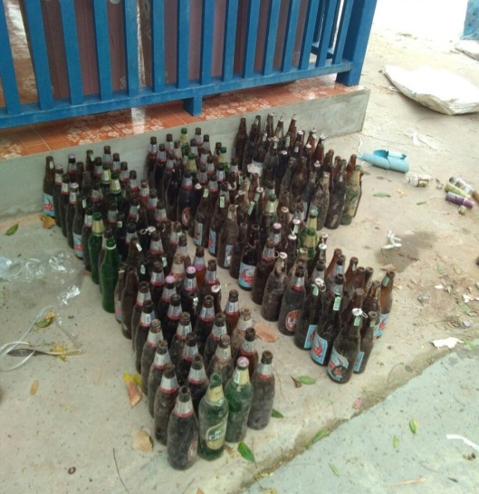
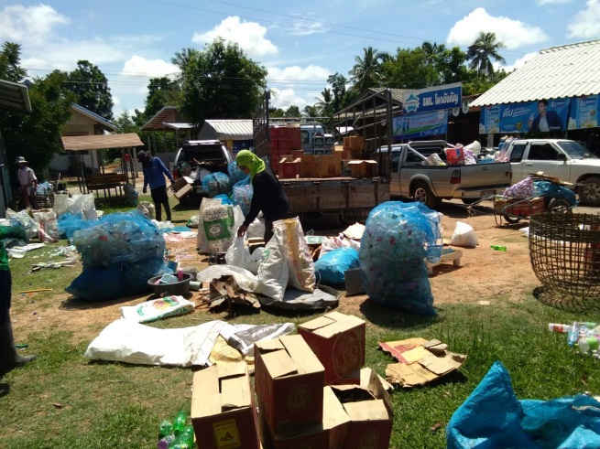
ความเป็นมา
องค์การบริหารส่วนตำบลโชกเหนือได้ให้ความสำคัญในเรื่องการจัดการขยะในชุมชน จึงได้บรรจุลงในแผนพัฒนาท้องถิ่นขององค์กรปกครองส่วนท้องถิ่น พ.ศ. 2566 - 2570 ทั้งนี้เพื่อสร้างจิตสำนึกให้เกิดความร่วมมือจากทุกภาคส่วน โดยมีวัตถุประสงค์เพื่อลดปริมาณขยะในชุมชน และเป็นแนวทางในการจัดการขยะ มูลฝอยจากต้นทาง ขยายสู่ชุมชนในตำบลโชคเหนือ อำเภอลำดวน จังหวัดสุรินทร์

Slide 3

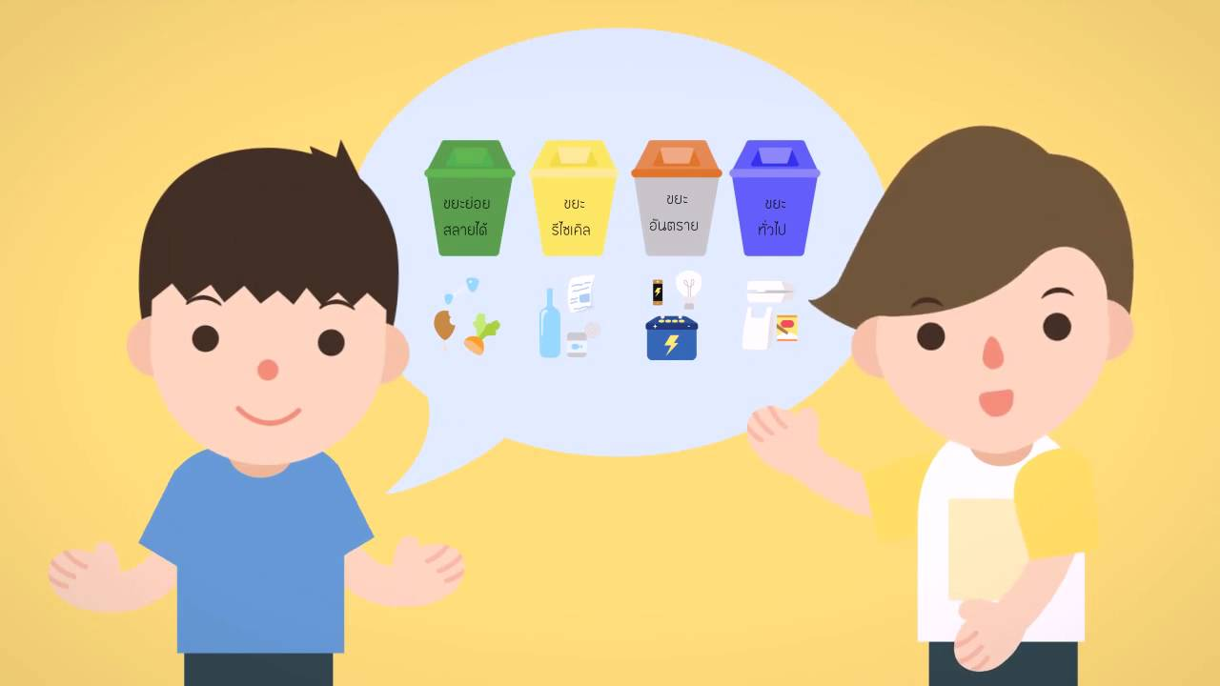
ข้อมูลทั่วไปของ อบต.โชกเหนือ
จำนวนครัวเรือน/ประชากร
- จำนวนครัวเรือน 1,214 ครัวเรือน
- จำนวนประชากร 4,867 คน
ประชากร 4,867 คน x อัตราการเกิด 0.91 กก./คน/วัน
= 4,428 กก./วัน
= 4.43 ตัน/วัน
ขยะมูลฝอยที่เกิดขึ้น
(คำนวณจากประชากรหรือศึกษาเอง)

Slide 4
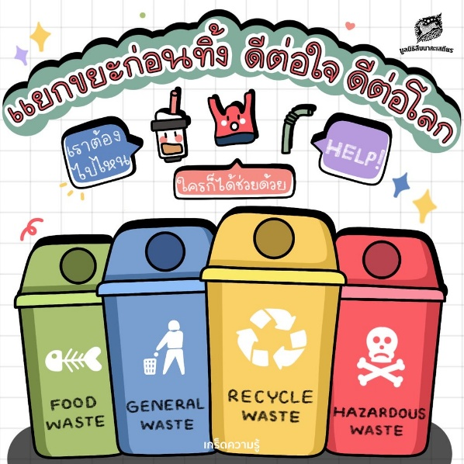

องค์ประกอบขยะ ณ แหล่งกำเนิด
ขยะอินทรีย์ 64% 2.84 ตัน/วัน
ขยะรีไซเคิล 30% 1.33 ตัน/วัน
ขยะอันตราย 3% 0.14 ตัน/วัน
ขยะทั่วไป 3% 0.14 ตัน/วัน
ขยะอินทรีย์ 1.99 ตัน/วัน
ขยะรีไซเคิล 0.94 ตัน/วัน
ขยะทั่วไป 0 ตัน/วัน
ปริมาณขยะมูลฝอยที่นำกลับมาใช้ประโยชน์

Slide 5

ร้อยละของครัวเรือนที่มีการคัดแยก และนำขยะมาใช้ประโยชน์
- ประมาณร้อยละ 70 ของครัวเรือนทั้งหมด
- ครัวเรือนจัดการขยะด้วยตนเอง โดยวิธี เผา ฝัง ทิ้งที่สาธารณะ
- ปริมาณขยะที่กำจัดแบบไม่ถูกหลักสุขาภิบาล คือ 1.50 ตัน/วัน คิดเป็นร้อยละ 33.86 ของปริมาณขยะที่เกิด
รูปแบบการกำจัดขยะ

Slide 6
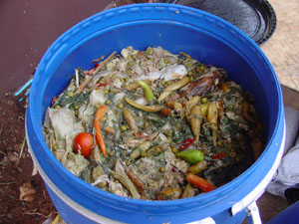
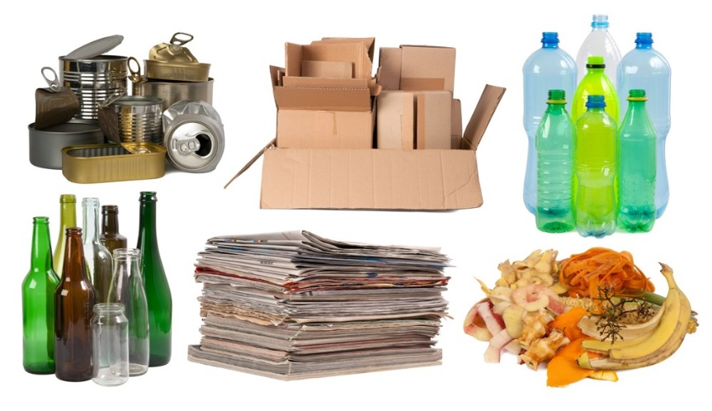

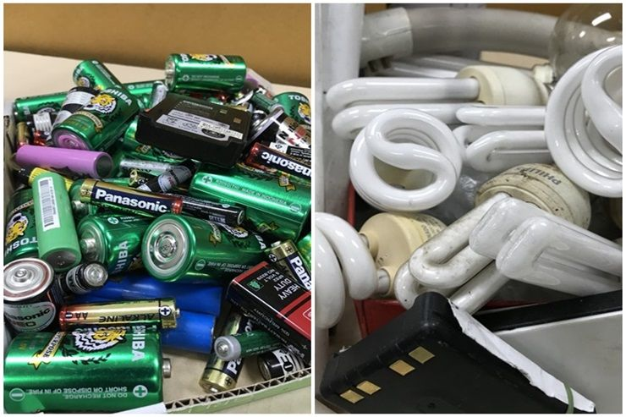

ขยะอินทรีย์
ประเภทของขยะ
ขยะรีไซเคิล
ขยะอันตราย
ขยะทั่วไป

Slide 7
ประเภทของขยะ
1.ขยะย่อยสลายหรือมูลฝอยย่อยสลายได้ คือ ขยะที่เน่าเสียและย่อยสลายได้เร็ว เช่น เศษอาหาร พืชผักที่เหลือจากการรับประทาน และการประกอบอาหาร สามารถนำไปหมักทำปุ๋ยได้
2.ขยะรีไซเคิลหรือขยะที่สามารถนำไปขายได้ เช่น แก้ว กระดาษ พลาสติก โลหะ/อโลหะ
3.ขยะทั่วไปหรือมูลฝอยทั่วไป เป็นขยะที่ย่อยสลายยากและไม่คุ้มค่าในการนำไปรีไซเคิล เช่น ซองบะหมี่สำเร็จรูป ซองกาแฟสำเร็จรูป เปลือกลูกอม ถุงขนม ถุงพลาสติก
4.ขยะพิษหรือขยะอันตราย คือ ขยะมีพิษที่ต้องเก็บรวบรวม แล้วนำไปกำจัดอย่างถูกวิธี เช่น กระป๋องยาฆ่าแมลง หลอดไฟ ถ่านไฟฉาย

Slide 8
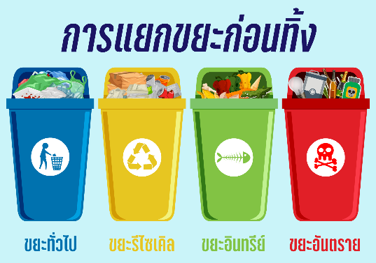

วัตถุประสงค์
1. เพื่อให้ความรู้ในการคัดแยกขยะจากต้นทางแก่ชุมชน หมู่บ้าน สถานศึกษา และใช้เป็นต้นแบบในการขยายผลสู่ชุมชนอื่นๆ ต่อไป
2. เพื่อรณรงค์สร้างจิตสำนึกให้มีการคัดแยกขยะและกระบวนการจัดการขยะอินทรีย์ ขยะรีไซเคิล ขยะอันตราย และขยะทั่วไป
3. เพื่อส่งเสริมและสนับสนุนกิจกรรมการมีส่วนร่วมของชุมชนในการจัดการขยะโดยชุมชน
4. เพื่อสร้างรายได้ให้กับครัวเรือนในชุมชน
5. เพื่อพัฒนาคุณภาพชีวิตพร้อมเสริมสร้างความเข้มแข็งให้แก่ครัวเรือนและชุมชนในการบริหารจัดการทรัพยากรธรรมชาติและสิ่งแวดล้อม

Slide 9

ตัวชี้วัดและค่าเป้าหมายความสำเร็จ
ปี 2561
1.พื้นที่เป้าหมายหมู่บ้านนำร่อง จำนวน 4 หมู่บ้าน (บ้านโชกเหนือ , บ้านโคกกล้วย บ้านภูมิสตึง , บ้านกระสัง)
2.โรงเรียนในเขตตำบลโชคเหนือ
3.วัดในเขตตำบลโชคเหนือ
ปี 2562 , ปี 2563 , ปี 2564 , ปี 2565
1.พื้นที่เป้าหมายทั้งตำบลโชคเหนือ จำนวน 9 หมู่บ้าน (บ้านโชกเหนือ , บ้านโนนเจริญ , บ้านอำปึล , บ้านโคกกล้วย , บ้านเชิงอะ , บ้านตระแบก , บ้านภูมิสตึง , บ้านกระสัง , และบ้านโคกสะอาด )
2.โรงเรียนในเขตตำบลโชคเหนือ
3.วัดในเขตตำบลโชคเหนือ

Slide 10

ขั้นตอนการดำเนินงาน
1. อบรมผู้นำชุมชน
2. แต่งตั้งคณะทำงาน
3. ประสานร้านรับซื้อในพื้นที่
4. ประชาสัมพันธ์ / รณรงค์โครงการ
5. เริ่มดำเนินงาน
6. ประชุมติดตามผลการดำเนินงาน

Slide 11


วิธีการดำเนินการ
1. จัดทำโครงการเพื่อขอรับการพิจารณาอนุมัติ
2. จัดประชุมกรรมการชุมชน เพื่อร่างระเบียบของโครงการ
3. ดำเนินการประชาสัมพันธ์การรับสมัครสมาชิก และระเบียบของโครงการ
4. รับสมัครสมาชิก/จัดตั้งธนาคารขยะ
5. ประเมินผลการดำเนินการ

Slide 12

คุณสมบัติของสมาชิก
1. มีชื่อในทะเบียนบ้าน
2. สมาชิกจะต้องขายขยะให้ครบ 6 ครั้ง(เดือน)
ถ้าหยุดขาย 3 ครั้ง(เดือน) จะขาดสิทธิรับเงินฌาปนกิจ
3. จะต้องเริ่มต้นนับการขายขยะติดต่อกัน 2 เดือนใหม่ สิทธิดังกล่าวจึงจะกลับมาดังเดิม
4. สมาชิกจะถูกหักเงินค่าฌาปนกิจจากบัญชีสมุดคู่ฝากธนาคารขยะฯ โดยค่าฌาปนกิจที่สมาชิกทุกคนต้องเสียรายละ 10 บาท

Slide 13


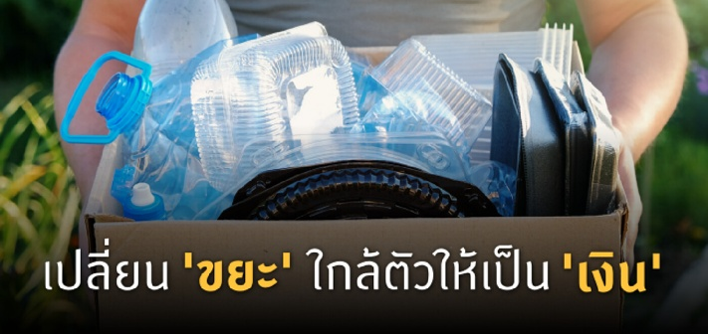
ประโยชน์ที่คาดว่าจะได้รับ
1. ประชาชนมีความรู้ การคัดแยกประเภทขยะ
2. ประชาชนมีส่วนร่วมในกระบวนการจัดการ ขยะอินทรีย์ ขยะรีไซเคิล ขยะอันตราย และขยะทั่วไป
3. ชุมชน มีการคัดแยกขยะจากต้นทาง เพื่อใช้เป็นต้นแบบในการขยายผลสู่ชุมชนอื่นๆต่อไป
4. เป็นการพัฒนาคุณภาพชีวิตพร้อมเสริมสร้างความเข้มแข็งให้แก่ครัวเรือนและชุมชน ในการบริหารจัดการทรัพยากรธรรมชาติและสิ่งแวดล้อม

Slide 14
หมายเหตุ. เดือน ตุลาคม 61 ไม่ได้ออกรับซื้อขยะ
175

Slide 15
หมายเหตุ. เดือน มิถุนายน 62 และ ธันวาคม 62 ไม่ได้ออกรับซื้อขยะ
113

Slide 16
หมายเหตุ. เดือน เมษายน 63 พฤษภาคม 63 กรกฎาคม 63 กันยายน 63 ตุลาคม 63 และธันวาคม 63ไม่ได้ออกรับซื้อขยะ (โรคโควิด 19 ระบาด)
388
396
395
160
137
0
0
0
0
0
0
0
0

Slide 19

เริ่มดำเนินงาน เม.ย.61 – ธ.ค.65 ( 4 ปี 9 เดือน )
-ปัจจุบันจำนวนสมาชิกที่มาสมัครเข้าโครงการทั้งหมด รวม 394 คน
และในแต่ละเดือนสมาชิกมาขายขยะในสัดส่วนที่ต่ำกว่า 50% ของจำนวนสมาชิก
สรุป จำนวนสมาชิกธนาคารขยะรีไซเคิล

Slide 20
หมายเหตุ. เดือน ตุลาคม 61 ไม่ได้ออกรับซื้อขยะ
774.2

Slide 21
หมายเหตุ. เดือน มิถุนายน 62 และธันวาคม 62 ไม่ได้ออกรับซื้อขยะ
4,328.7

Slide 22
หมายเหตุ. เดือน เมษายน 63 และพฤษภาคม 63 กรกฎาคม 63 กันยายน 63 ตุลาคม 63 และธันวาคม 63ไม่ได้ออกรับซื้อขยะ (โรคติดเชื้อไวรัสโคโรนา 2019 ( COVID -19 ) กำลังระบาด )
5,988.30
3,914.50
0
0
0
0

Slide 25

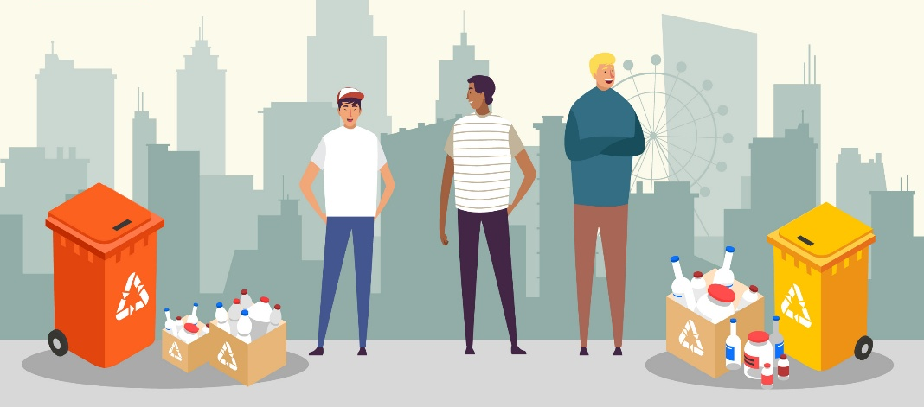

สรุป ปริมาณขยะ ที่ไปรับซื้อขยะรีไซเคิล
เริ่มดำเนินงาน เม.ย.61 – ธ.ค.65 ( 4 ปี 9 เดือน )
- ปริมาณขยะที่รับซื้อทั้งหมดจนถึงเดือน ธ.ค.65 รวม 91,717.40 กิโลกรัม
ซึ่งเป็นขยะรีไซเคิลทั้งหมด เช่น โลหะ พลาสติก กระดาษ แก้ว และขวด

Slide 26
เงินฝากธนาคารขยะรีไซเคิล ตำบลโชคเหนือ
เริ่มดำเนินงาน เม.ย.61 – ธ.ค.65 ( 4 ปี 9 เดือน )
- กำไร ปี 2561 = 11,599.53 บาท
ปี 2562 = 18,111.55 บาท
ปี 2563 = 19,747.38 บาท
ปี 2564 = 27,036.76 บาท
ปี 2565 = 19,351.44 บาท
- ยอดเงินคงเหลือในบัญชีธนาคารขยะรีไซเคิล ณ ปัจจุบัน 245,945.98 บาท
- จ่ายเงินปันผล ครั้งที่ 1 ณ เดือน พฤษภาคม 2564 ยอด 8,068.93 บาท

Slide 27


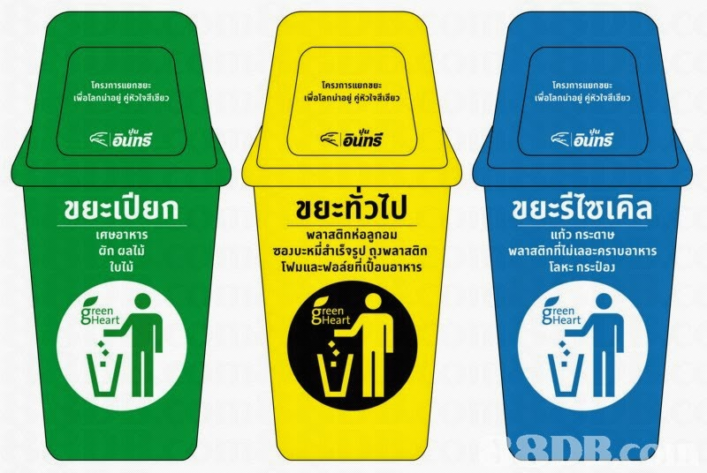
เงินฌาปนกิจศพ
เริ่มก่อตั้งธนาคารขยะรีไซเคิล เมื่อวันที่ 3 มกราคม พ.ศ. 2561
- มีการจ่ายเงินช่วยเหลือฌาปนกิจศพไปทั้งสิ้นจำนวน 39 ราย เป็นจำนวนเงิน 109,520 บาท
( ตั้งแต่เริ่มก่อตั้งธนาคารขยะรีไซเคิล จนถึงเดือน ธ.ค.65 )

Slide 28

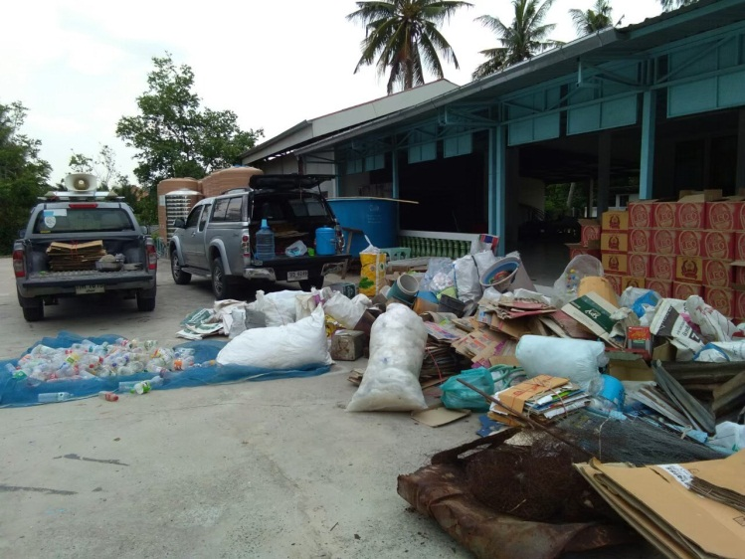


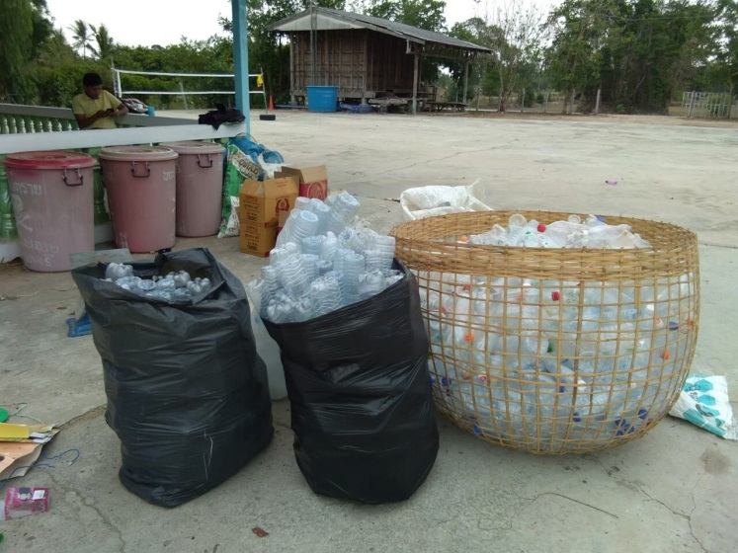
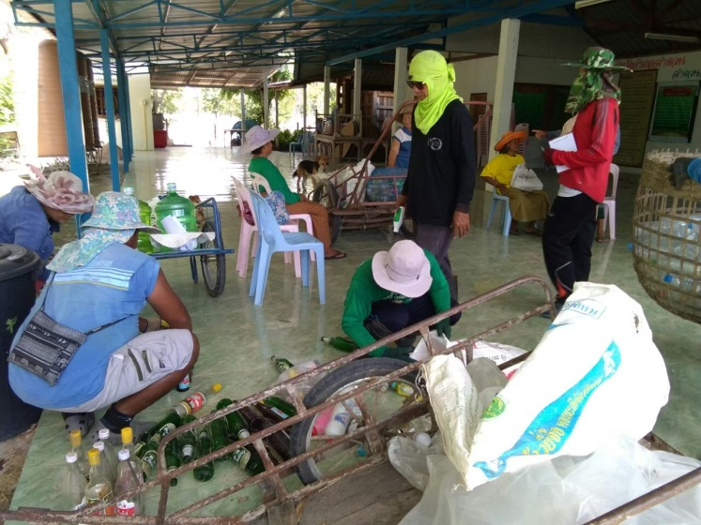
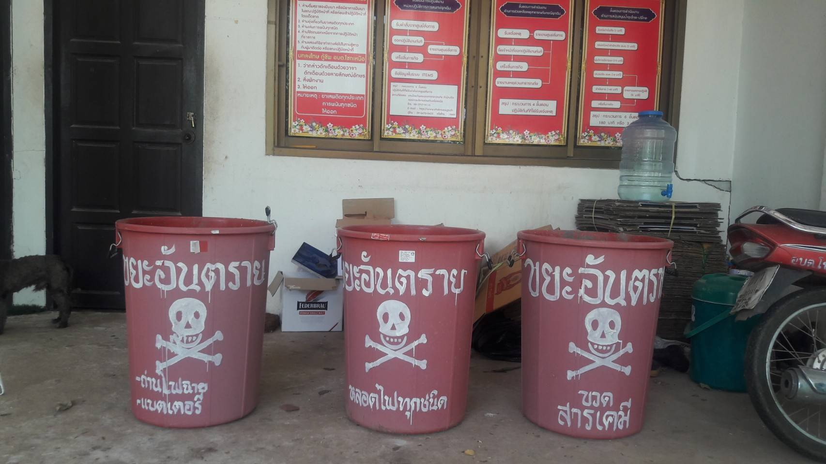
ภาพรับซื้อขยะรีไซเคิล ตำบลโชคเหนือ อำเภอลำดวน จังหวัดสุรินทร์

Slide 29
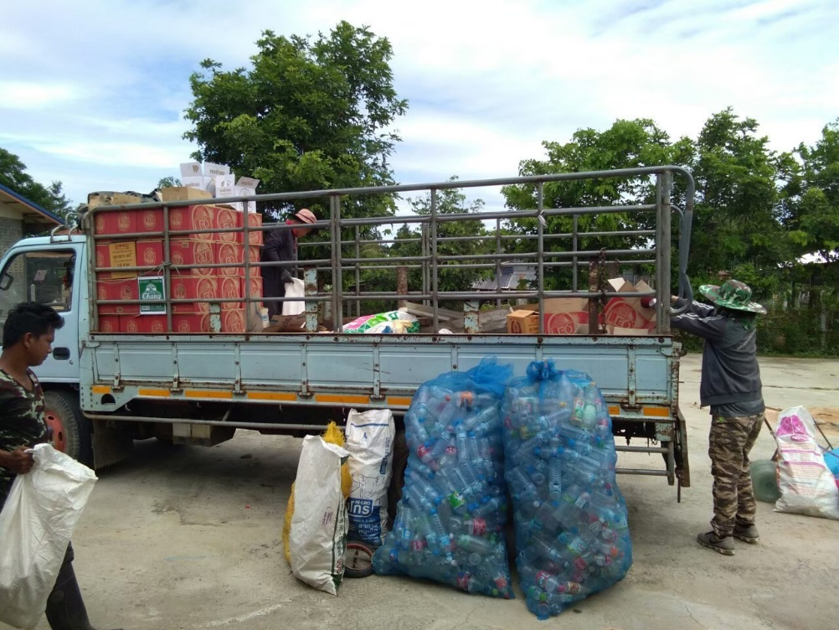
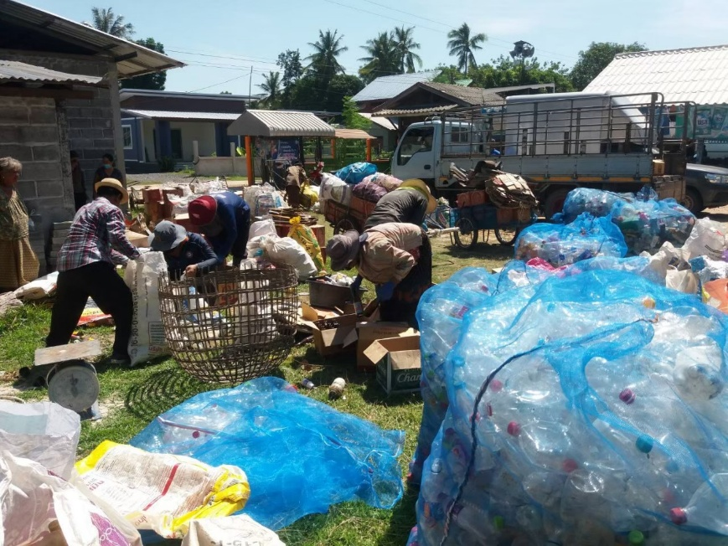
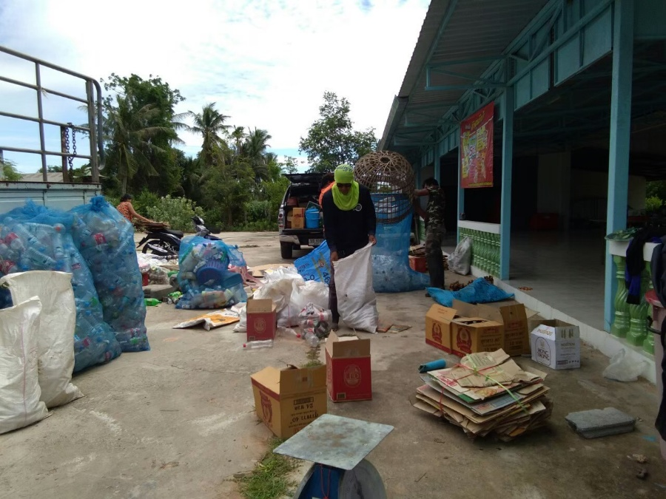
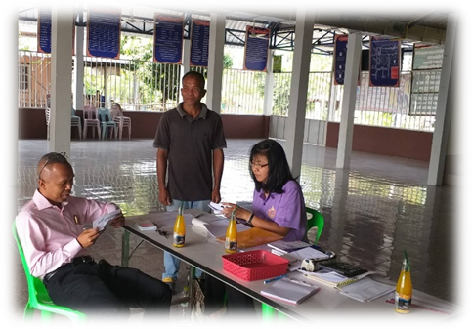
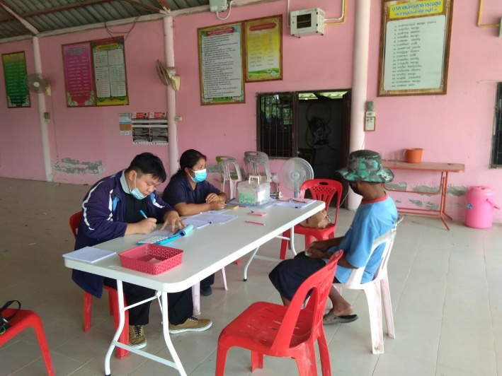
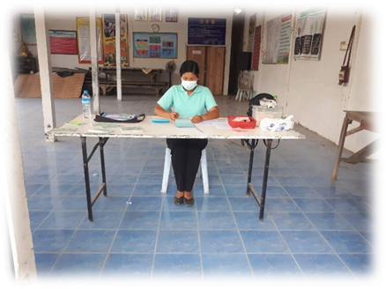
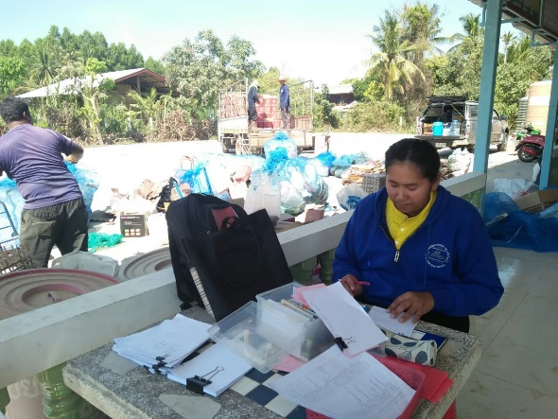

Slide 30
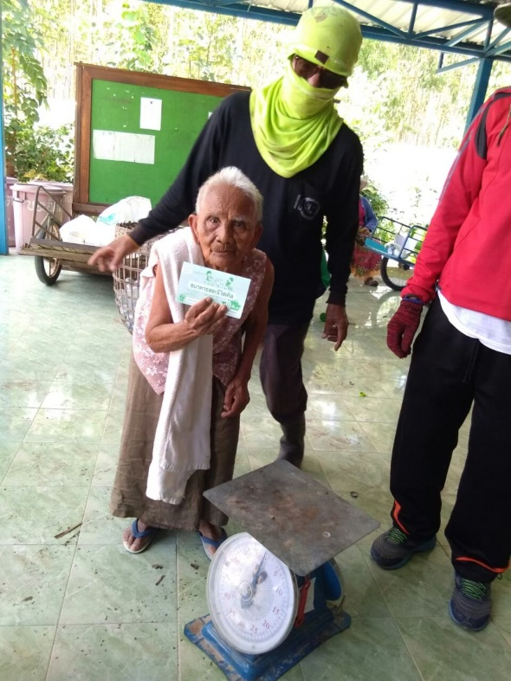
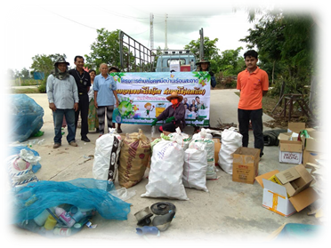
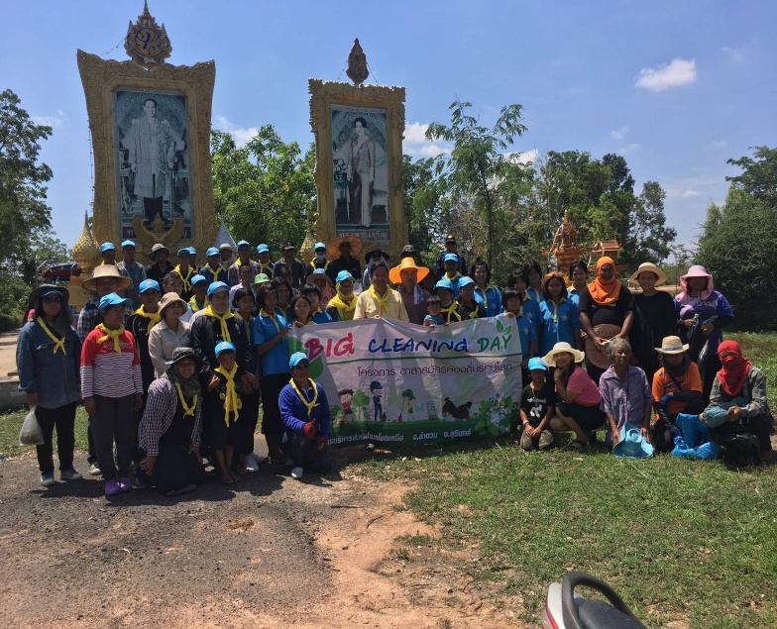
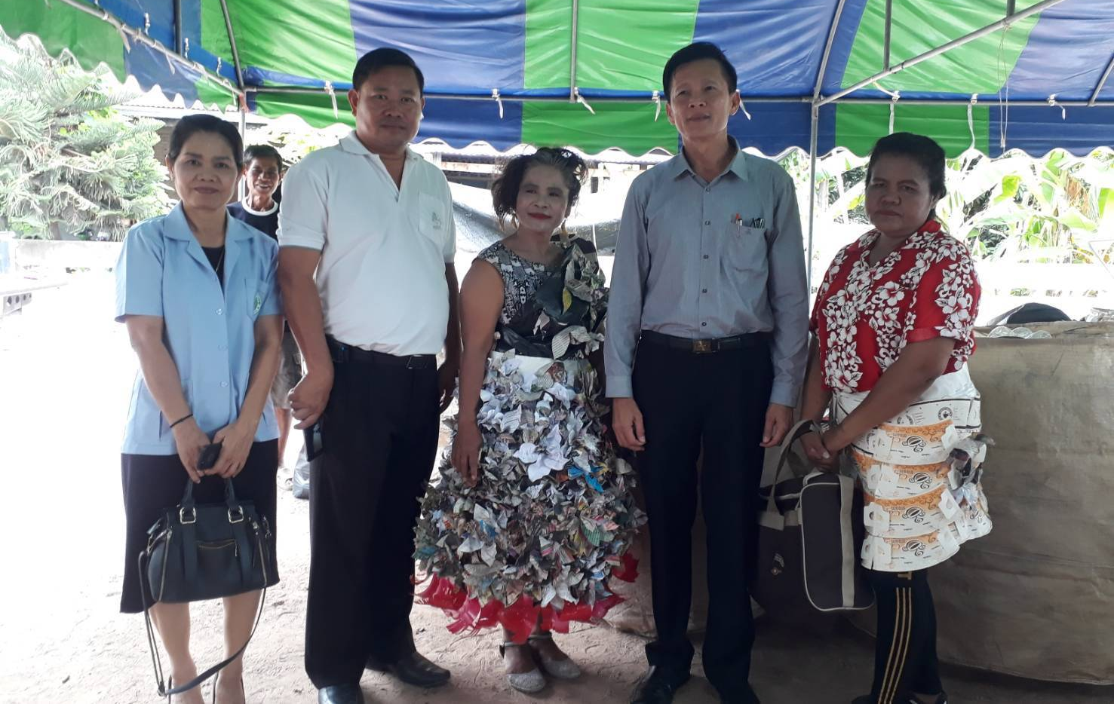
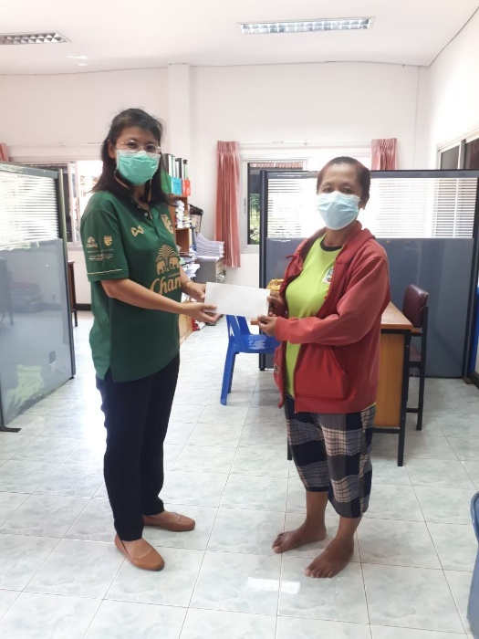
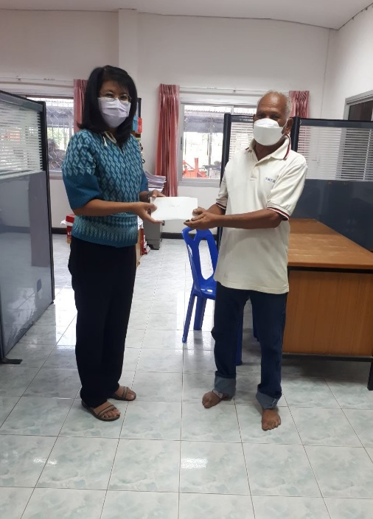

Slide 31
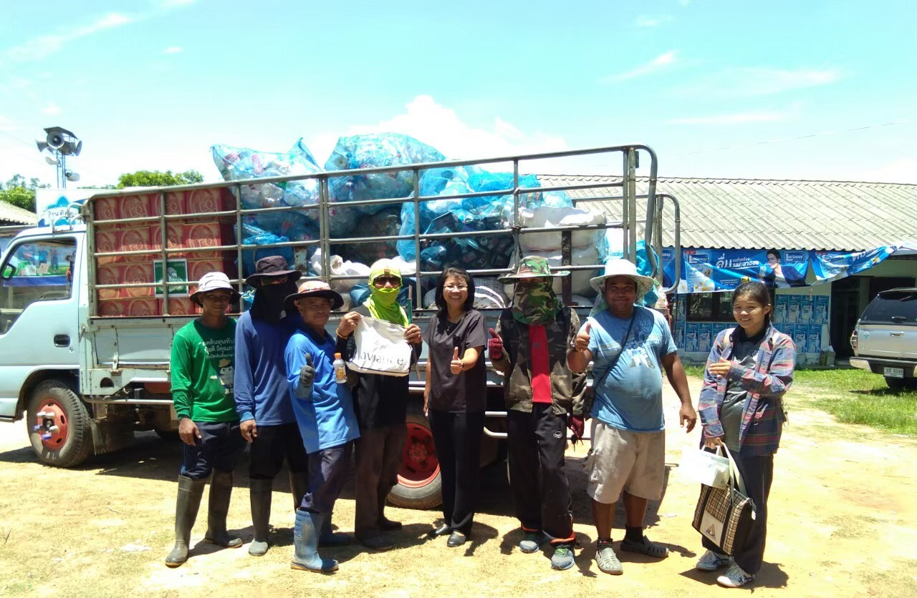

จบการนำเสนอ
องค์การบริหารส่วนตำบลโชกเหนือ
Choknuea Subdistrict Administrative Organization

